Slide 1
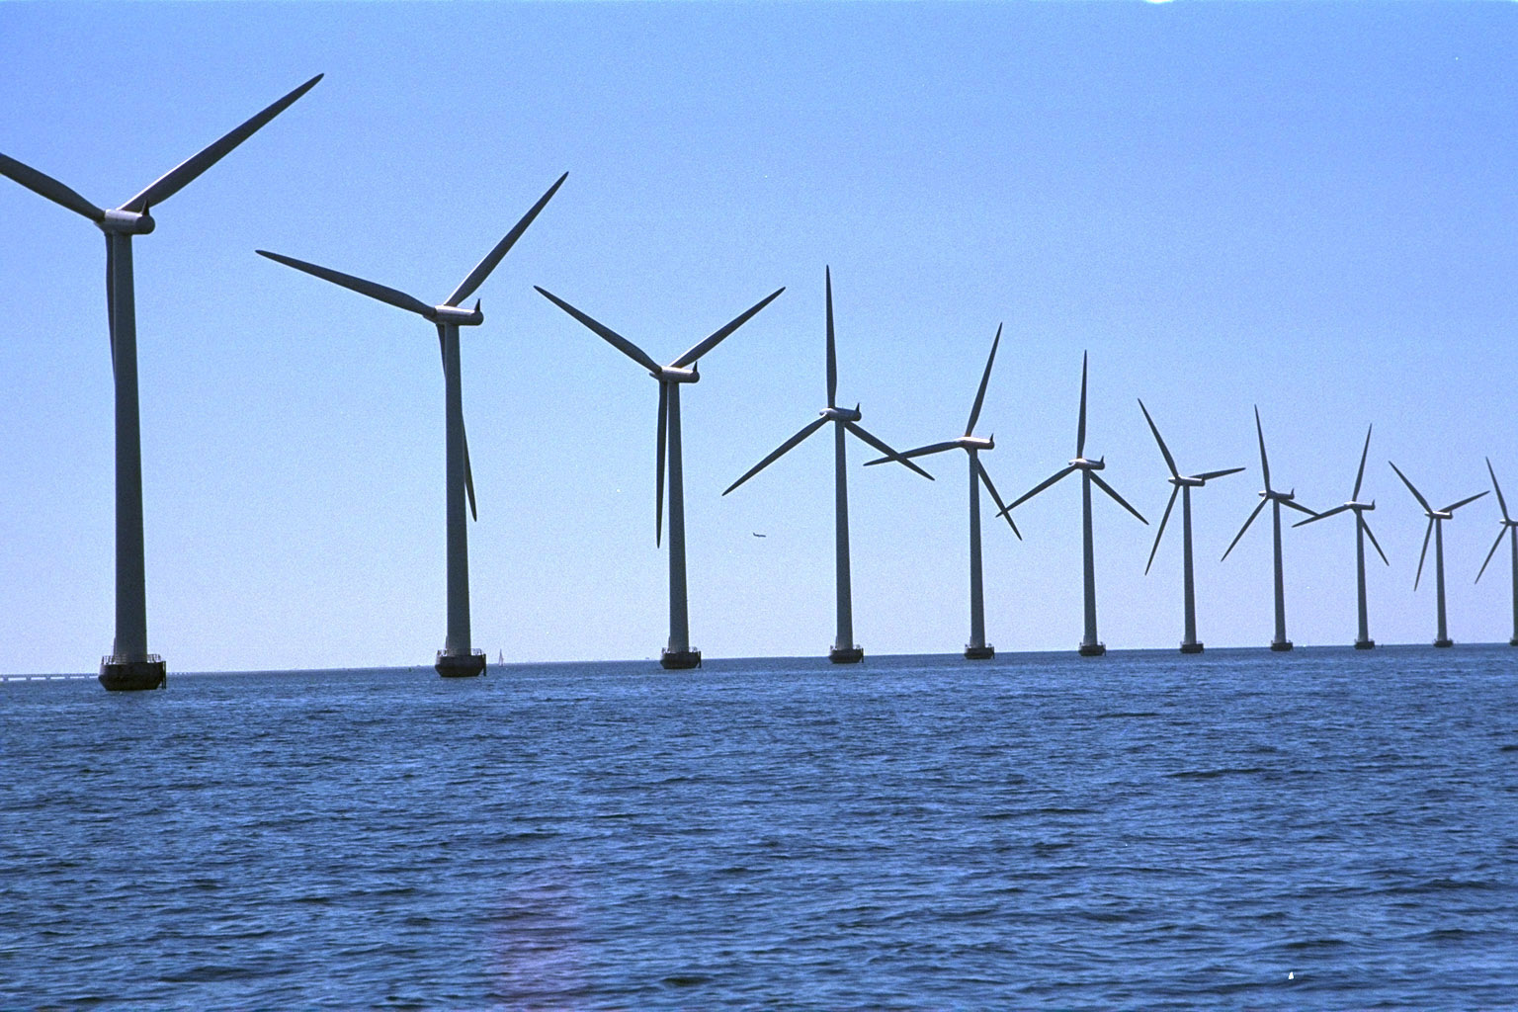
ENERGÍA EÓLICA

Slide 2
Índice:
1. Introducción, ¿Qué es la energía eólica?
2. ¿Cómo se obtiene la energía eléctrica?
3. Parques eólicos.
4. Aerogeneradores.
5. Componentes de un aerogenerador.
6. Funcionamiento de un aerogenerador.
7. Tipos de aerogeneradores.
8. Almacenamiento y potencia.
9. Energía eólica en España.
10. Ventajas y desventajas.
11. Inconvenientes técnicos.

Slide 3
1. ¿Que es?
Es la energía obtenida por el viento, es decir, la energía cinética generada por las corrientes de aire, y que es transformada en otras formas útiles de energía, como la mecánica o eléctrica.
La energía eólica se considera una forma indirecta de energía solar, puesto que el sol, al calentar las masas de aire, produce un incremento de la presión atmosférica y con ello el desplazamiento de estas masas a zonas de menor presión. Como resultado de este movimiento se da origen a los vientos.

Slide 4
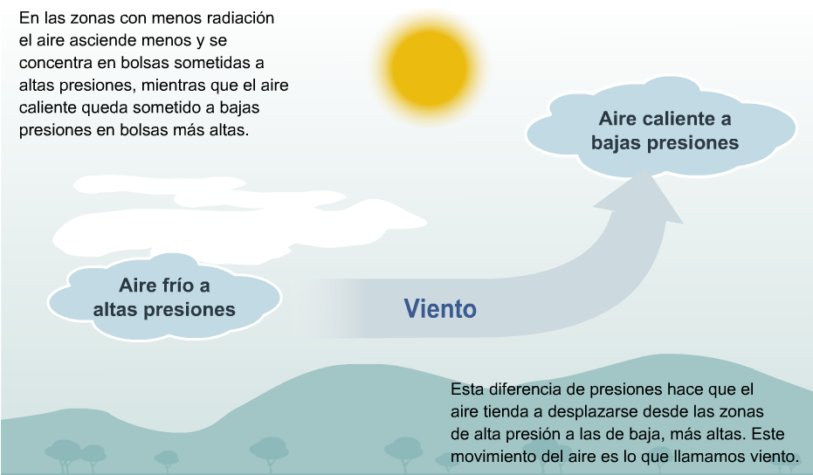
1. ¿Que es?
Es la energía obtenida por el viento, es decir, la energía cinética generada por las corrientes de aire, y que es transformada en otras formas útiles de energía, como la mecánica o eléctrica.
La energía eólica se considera una forma indirecta de energía solar, puesto que el sol, al calentar las masas de aire, produce un incremento de la presión atmosférica y con ello el desplazamiento de estas masas a zonas de menor presión. Como resultado de este movimiento se da origen a los vientos.

Slide 5
2. ¿Cómo se obtiene la energía eléctrica?
La obtención de la energía eléctrica la obtenemos mediante aerogeneradores. Que son los encargados de transformar la energía del viento en energía eléctrica.
Los aerogeneradores dependen su funcionamiento del viento de la zona, siendo 3 m/s (10 km/h) y 25 m/s (90 km/h), el rango de funcionamiento.

Slide 6
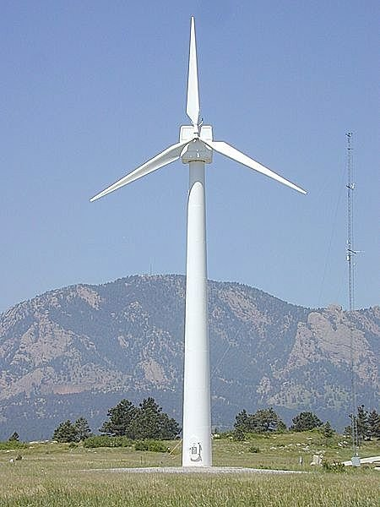
2. ¿Cómo se obtiene la energía eléctrica?

Slide 7
3. Parques Eólicos.
Un parque eólico es una agrupación de aerogeneradores.
Se pueden situar en tierra o en el mar (ultramar), siendo los primeros los más habituales.
El número de aerogeneradores depende fundamentalmente de la superficie disponible y de las características del viento en el emplazamiento.

Slide 8
3. Parques Eólicos.
Antes de montar un parque eólico se estudia el viento durante un tiempo que suele ser superior a un año. Con los datos recogidos se traza un diagrama que indica las direcciones predominantes del viento y su velocidad.
Los aerogeneradores suelen espaciarse entre 150 y 300 metros los unos de los otros, o con otros obstáculos.
España tiene, a fecha de finales de 2011, 19.259 MW de potencia eólica instalada, que representa el 16% de la demanda total.

Slide 9
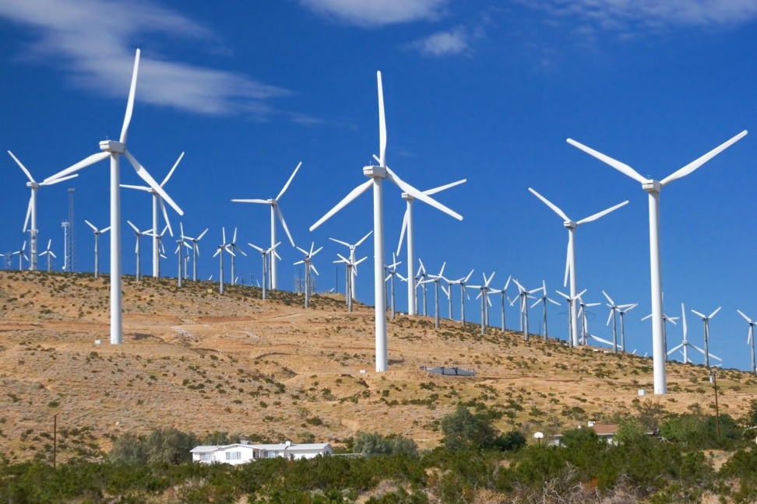

3. Parques Eólicos.
Parque Eólico terrestre:
Parque Eólico marino:

Slide 10
4. Aerogeneradores.
Son los encargados de trasformar la energía cinética del viento en energía eléctrica.
Es un generador eléctrico movido por una turbina accionada por el viento (turbina eólica).
Los aerogeneradores pueden trabajar de manera aislada o agrupados en parques eólicos o plantas de generación eólica, distanciados unos de otros, en función del impacto ambiental y de las turbulencias generadas por el movimiento de las palas.
Para aportar energía a la red eléctrica, los aerogeneradores deben estar dotados de un sistema de sincronización para que la frecuencia de la corriente generada se mantenga perfectamente sincronizada con la frecuencia de la red.

Slide 11
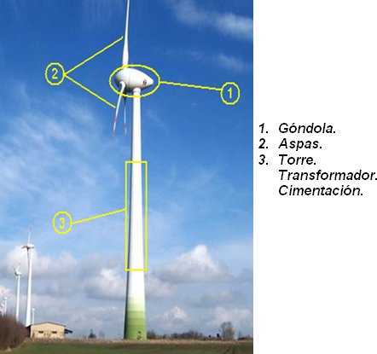
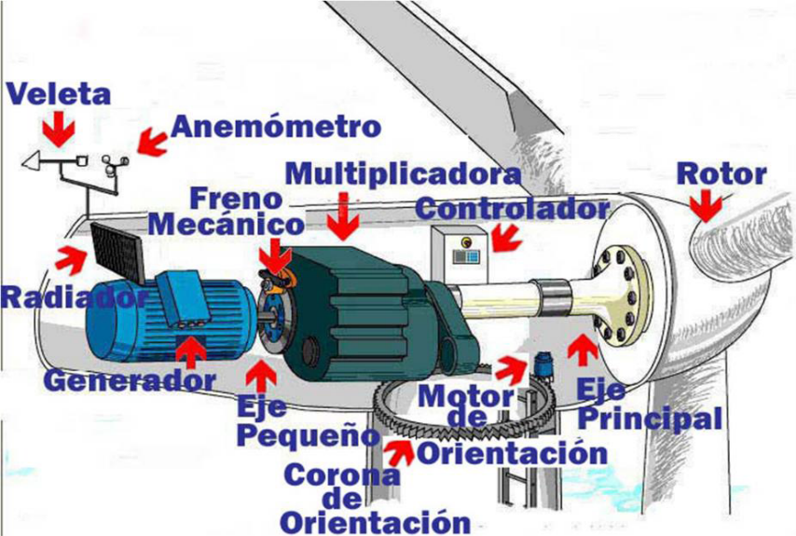
5. Componentes de un Aerogenerador.
Góndola.
Aspas o palas.
Torre.
Buje y rotor.
Eje Principal (baja vel).
Multiplicadora.
Freno mecánico.
Eje Pequeño (alta vel).
Generador eléctrico.
Controlador electrónico.
Unidad de refrigeración.
Mecanismo de orientación.
Anemómetro y veleta.

Slide 12
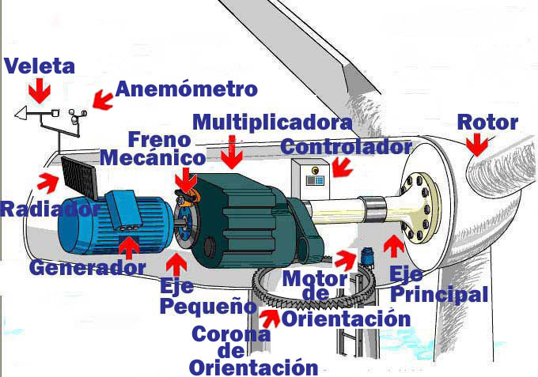
6. Funcionamiento.

Slide 13
6. Funcionamiento.

Slide 14
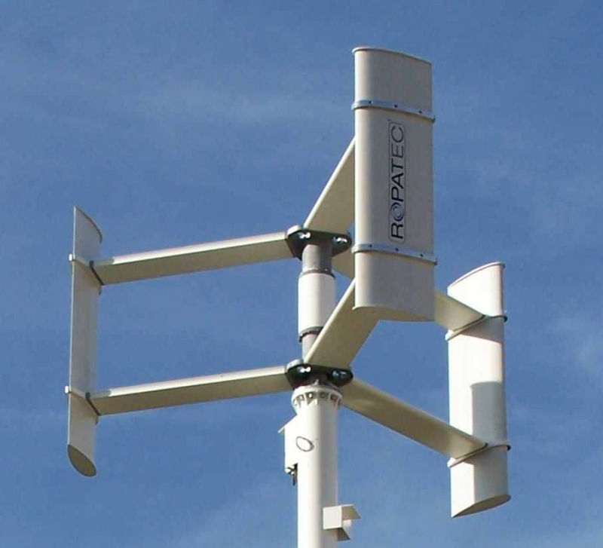
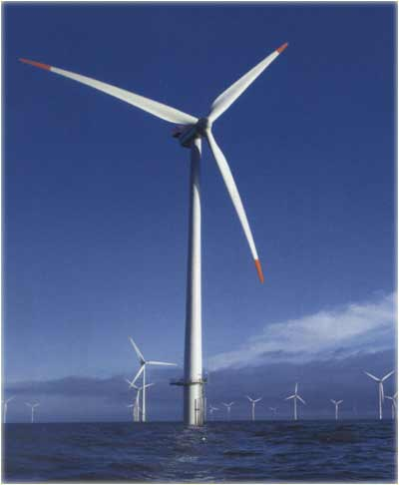
7. Tipos de Aerogeneradores.
Por la posición del aerogenerador:
Eje vertical.
Eje horizontal.

Slide 15
7. Tipos de Aerogeneradores.
Por la posición del equipo con respecto al viento:
A Barlovento:
A sotavento:
Cuando las aspas se enfrentan al viento.
Es el diseño mas utilizado.
Necesita de un mecanismo de orientación para mantener las aspas de cara al viento.
Las aspas se mueven con el viento que sale tras la góndola.
Es menos utilizado.
Pueden ser construidos sin un mecanismo de orientación.

Slide 16
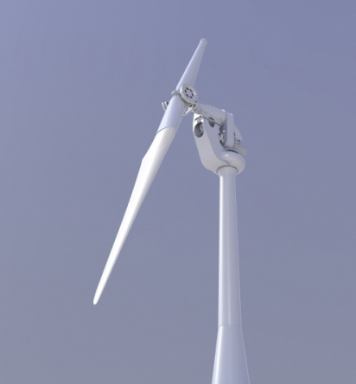
7. Tipos de Aerogeneradores.
Por el numero de palas:
Una Pala:
Precisan de un contrapeso en el otro extremo para equilibrar.
Velocidad de giro muy elevada.
Introducen en el eje unos esfuerzos muy variables, lo que acorta la vida de la instalación.

Slide 17
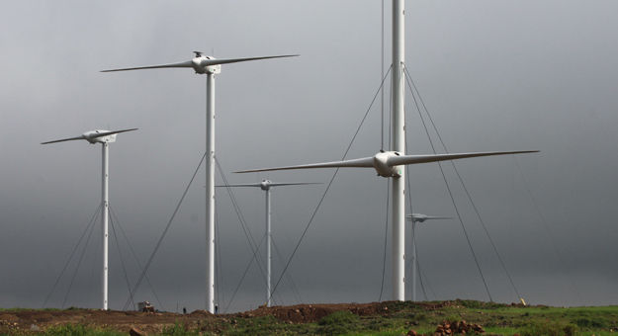
7. Tipos de Aerogeneradores.
Por el numero de palas:
Dos Palas (Bipala):
Tienen la ventaja de ahorrar el coste y el peso de una pala, respecto a los tripala.
Necesitan una mayor velocidad de giro para producir la misma energía de salida.
Son mas ruidosos.

Slide 18
7. Tipos de Aerogeneradores.
Por el numero de palas:
Tres Palas:
Es el diseño mas utilizado y tiende a imponerse como estándar.

Slide 19
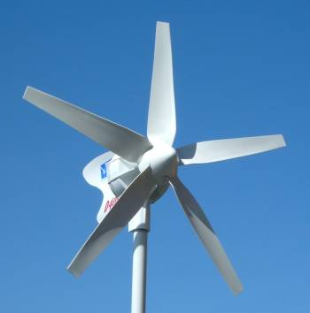
7. Tipos de Aerogeneradores.
Por el numero de palas:
Multipalas:
Con un número superior a tres palas.
Se trata del llamado modelo americano, debido a que una de sus primeras aplicaciones fue la extracción de agua en pozos de las grandes llanuras de aquel continente.

Slide 20
8. Almacenamiento y Potencia.
La energía producida por el generador eólico se almacena en el banco de baterías.
El generador eólico transforma la energía del viento en corriente directa a 12 o 24 voltios DC y se conecta directamente al banco de baterías.
Posee un sofisticado regulador electrónico de voltaje que vigila permanentemente el estado de carga de las baterías, mantiene un riguroso control sobre su velocidad de giro y compensa las pérdidas de tensión en la línea de conducción.

Slide 21
8. Almacenamiento y Potencia.
La autonomía del sistema puede ser estimada de acuerdo a las tablas de potencia suministradas por el fabricante.
La siguiente tabla resume la potencia esperada de un generador de 1000 vatios bajo diferentes regímenes de viento.

Slide 22
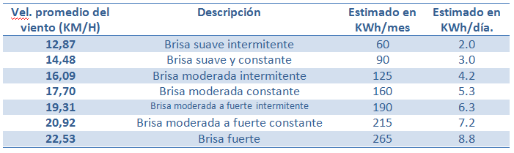
8. Almacenamiento y Potencia.

Slide 23
9. Energía Eólica en España.
España ha sido pionera a nivel mundial, produciendo en 2007 el 20 % de la electricidad eólica mundial, y convirtiéndose en líder en investigación y desarrollo de esta tecnología.
Desde la década de 2000 ha sufrido un aumento espectacular, incentivada por una legislación que estimulaba a la inversión y el desarrollo mediante primas.

Slide 24
9. Energía Eólica en España.
A 30 de Abril de 2012 la potencia eólica instalada era de 21.288 MW (21 % de la potencia bruta instalada del sistema eléctrico nacional), cubriendo durante 2011 el 16 % de la demanda eléctrica.
Desde el 2009 se trata así mismo de la tercera fuente de energía tras superar a la generada mediante carbón, solo superada por la energía de ciclo combinado y la nuclear.

Slide 25
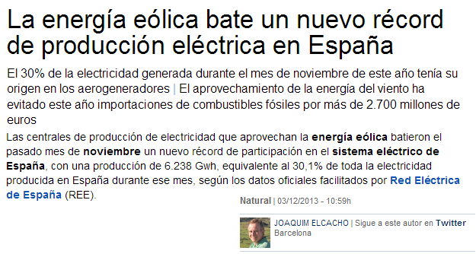
9. Energía Eólica en España.
A 30 de Abril de 2012 la potencia eólica instalada era de 21.288 MW (21 % de la potencia bruta instalada del sistema eléctrico nacional), cubriendo durante 2011 el 16 % de la demanda eléctrica.
Desde el 2009 se trata así mismo de la tercera fuente de energía tras superar a la generada mediante carbón, solo superada por la energía de ciclo combinado y la nuclear.

Slide 26
Ventajas
Desventajas
10
No produce emisiones dañinas para el medio ambiente.
Es inagotable.
Los parques eólicos son compatibles con otros usos (ganadería, agricultura...)
Los aerogeneradores no requieren suministro de combustible por lo que son ideales para países en vías de desarrollo.
Su mantenimiento es escaso, sólo necesitan una revisión cada seis meses.
Su utilización combinada con otros tipos de energía, habitualmente la energía solar fotovoltaica, permite la autoalimentación de viviendas.
Los aerogeneradores provocan un gran impacto paisajístico.
Las hélices pueden provocar daños en las aves que chocan contra ellas.
Contaminación acústica generada por el giro de las turbinas.
Los parques se instalan a menudo en zonas salvajes o vírgenes que quedan modificadas por las obras de instalación.

Slide 27
11. Inconvenientes técnicos.
Debido a la falta de seguridad en la existencia del viento, la energía eólica no puede ser utilizada como única fuente de energía eléctrica.
Al subir y bajar su producción cada vez que cambia la velocidad del viento, se desgasta más la maquinaría.
Si los vientos son de mas de 25 m/s el sistema de seguridad del aerogenerador lo desconectará produciendo así un descenso en la producción eléctrica.

Slide 28
FIN
Sistemas De Potencia
1º ARI
IES. Botànic Cavanilles
Óscar López Corma

